Slide 1
UNLIMITED WEAR
Készítette:Lak Roland

Slide 2
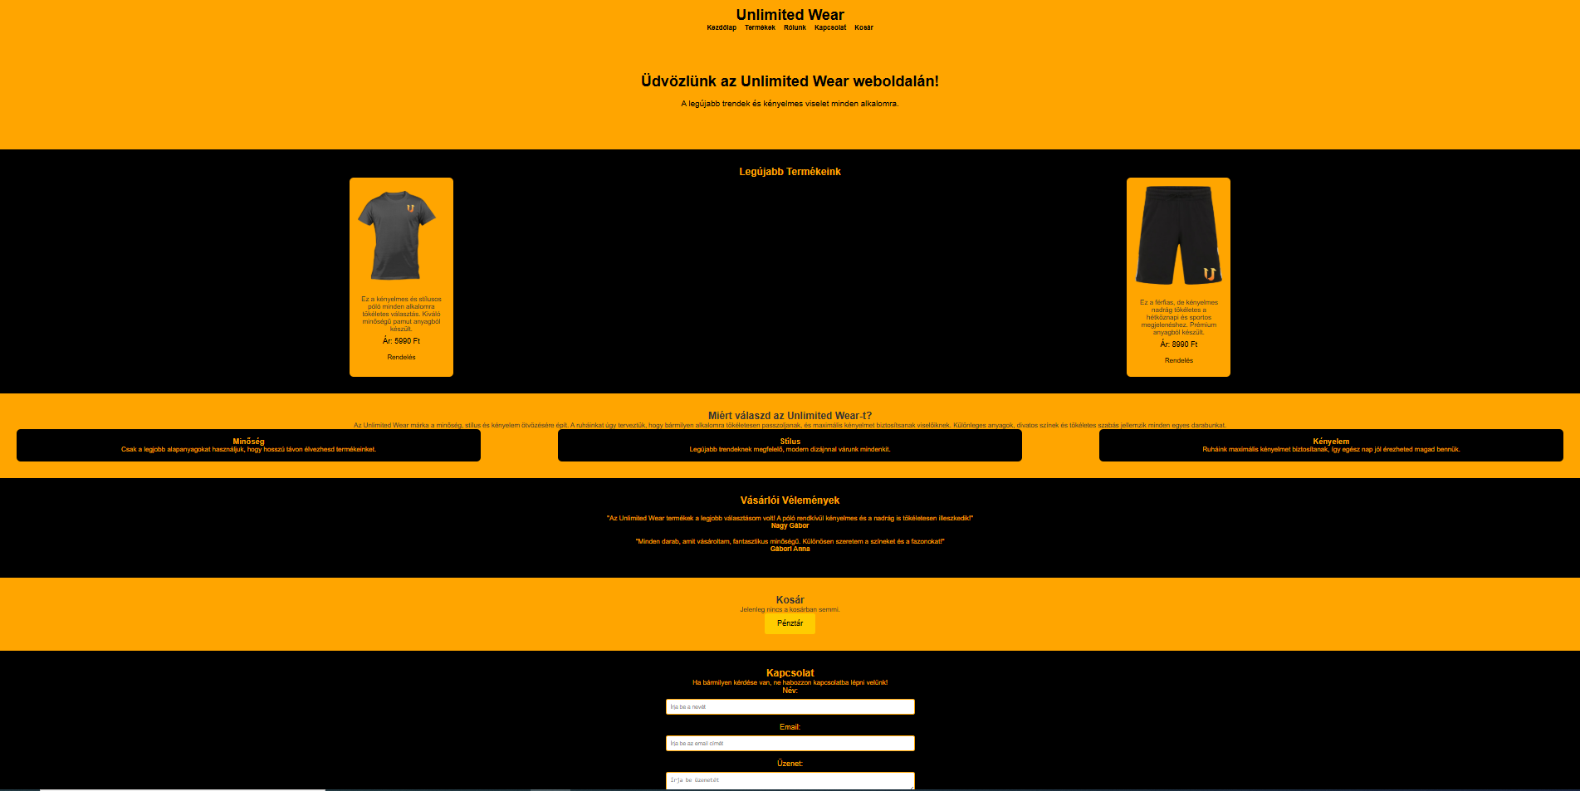
Hogyan készítettem el az Unlimited Wear weboldalt?
Az Unlimited Wear weboldal tervezése és fejlesztése során célom az volt, hogy egy modern, felhasználóbarát és reszponzív platformot hozzak létre, amely bemutatja a márka termékeit.

Slide 3
Miből inspirálodtam?
Amikor elkezdtem a Unlimited Wear márkát megalkotni, az elsődleges inspirációt a Nike ruha márkából merítettem. A Nike mindig is példát mutatott arra, hogyan lehet egy globálisan elismert márkát építeni, amely nemcsak a sportolók, hanem a mindennapi emberek számára is vonzó.

Slide 4
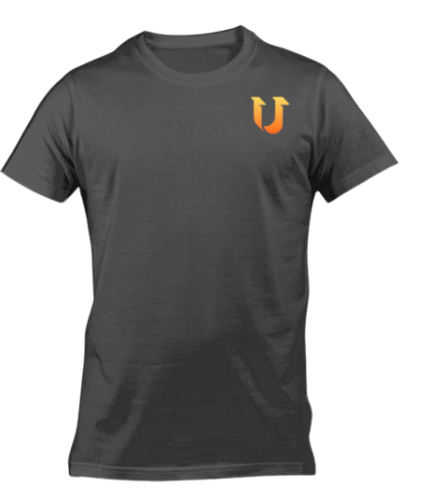
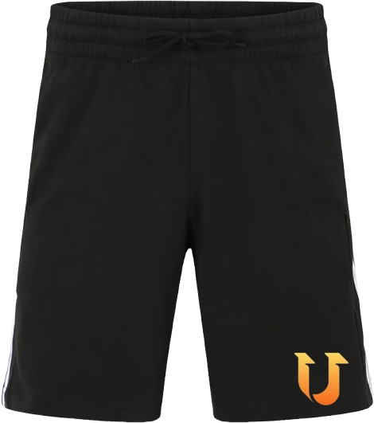
Ruhák
Minden egyes darabot úgy terveztem, hogy ne csak jól nézzenek ki, hanem kényelmesek és praktikusak is legyenek. Legyen szó edzésről, munkahelyi outfitről. A legjobb anyagok és precíz kidolgozás, ez jellemzi minden termékemet. A tartósság és a prémium minőség biztosítja, hogy minden darab hosszan szolgálja a mindennapi életet, miközben a legmagasabb komfortot nyújtja.

Slide 5
Add a Slide Title - 1

Slide 6
Add a Slide Title - 2

Slide 7
Add a Slide Title - 3

Slide 9
Add a Slide Title - 4

Slide 10
Add a Slide Title - 5

